Slide 1
Datová a informační základna pro management pandemie COVID-19
Stav epidemie k 14. 4. 2021
Stručný přehled dat a výběr z predikcí

Slide 2
Epidemie na populační úrovni prokazatelně zpomaluje, potvrzují to i nové záchyty onemocnění z 12.4. – 13.4., které činí 3 843 a 5 033 případů
Tento trend je prokazatelný, ačkoli nyní srovnáváme nová data s referenčním obdobím, které zahrnuje Velikonoce. Ve sváteční dny došlo ke snížení prováděných testů a nízké záchyty nemoci
o Velikonocích zkreslují odhad reprodukčního čísla.
Reprodukční číslo kalkulované standardně na týdenní časové periodě zdánlivě narůstá vlivem Velikonočních dat (hodnota 1,07). Pokud R kalkulujeme na 14denním časovém okně, je hodnota 0,83.

Slide 3
Počty nově diagnostikovaných pacientů: týdenní vývoj v ČR
Dynamika vývoje počtů pozitivních diagnóz potvrzuje zpomalení šíření nemoci.
Průměrný záchyt |  |  | Průměrný záchyt |  |  | Průměrný záchyt |  |  | Průměrný záchyt |  |  | Průměrný záchyt |  |  | Průměrný záchyt
25. 2.–3. 3. |  |  | 4. 3.–10. 3. |  |  | 11. 3.–17. 3. |  |  | 18. 3.–24. 3. |  |  | 25. 3.–31. 3. |  |  | 1. 4.–10. 4.
12 302 případů |  |  | 11 639 případů |  |  | 10 452 případů |  |  | 8 039 případů |  |  | 6 309 případů |  |  | 4 021 případů
 |  | -5,4 % |  |  | -10,2 % |  |  | -23,1 % |  |  | -21,5 % |  |  | -36,3 %

Slide 4
Podíl pozitivních testů: diagnostické a klinické indikace
Datum* | Podíl pozitivních případů
07.04.2021 | 26,7%
08.04.2021 | 26,0%
09.04.2021 | 22,2%
10.04.2021 | 19,8%
11.04.2021 | 17,6%
12.04.2021 | 13,7%
13.04.2021 | 21,8%
Průměrný podíl za posledních 7 dní | 21,8%
Relativní pozitivita testů z diagnostické a klinické indikace nadále klesá = průkazný indikátor zpomalování šíření epidemie
*Stav po aktualizaci dat za předchozí den.
Podíl pozitivních případů v ČR

Slide 5
Podíl pozitivních testů: epidemiologické indikace
Datum* | Podíl pozitivních případů
07.04.2021 | 9,0%
08.04.2021 | 8,0%
09.04.2021 | 9,6%
10.04.2021 | 13,4%
11.04.2021 | 7,6%
12.04.2021 | 6,6%
13.04.2021 | 9,2%
Průměrný podíl za posledních 7 dní | 8,6%
Relativní pozitivita testů z epidemiologické indikace nadále klesá = průkazný indikátor zpomalování šíření epidemie
*Stav po aktualizaci dat za předchozí den.
Podíl pozitivních případů v ČR

Slide 6
Rychlejší šíření epidemie zasáhlo jednotlivé regiony postupně.
Nejdříve a nejvíce byl zasažen západ a sever Čech, šíření
dále postupovalo na východ.
Avšak v důsledku nově přijatých opatření a vlivem důslednějšího dodržování všech opatření byl růst epidemie na Moravě a Slezsku významně slabší (až o 40%) než v nejvíce zasažených částech Čech.
!
!
Nejnovější data potvrzují klesající trend i v období po Velikonocích.
Rozdíly mezi regiony se postupně snižují.

Slide 7
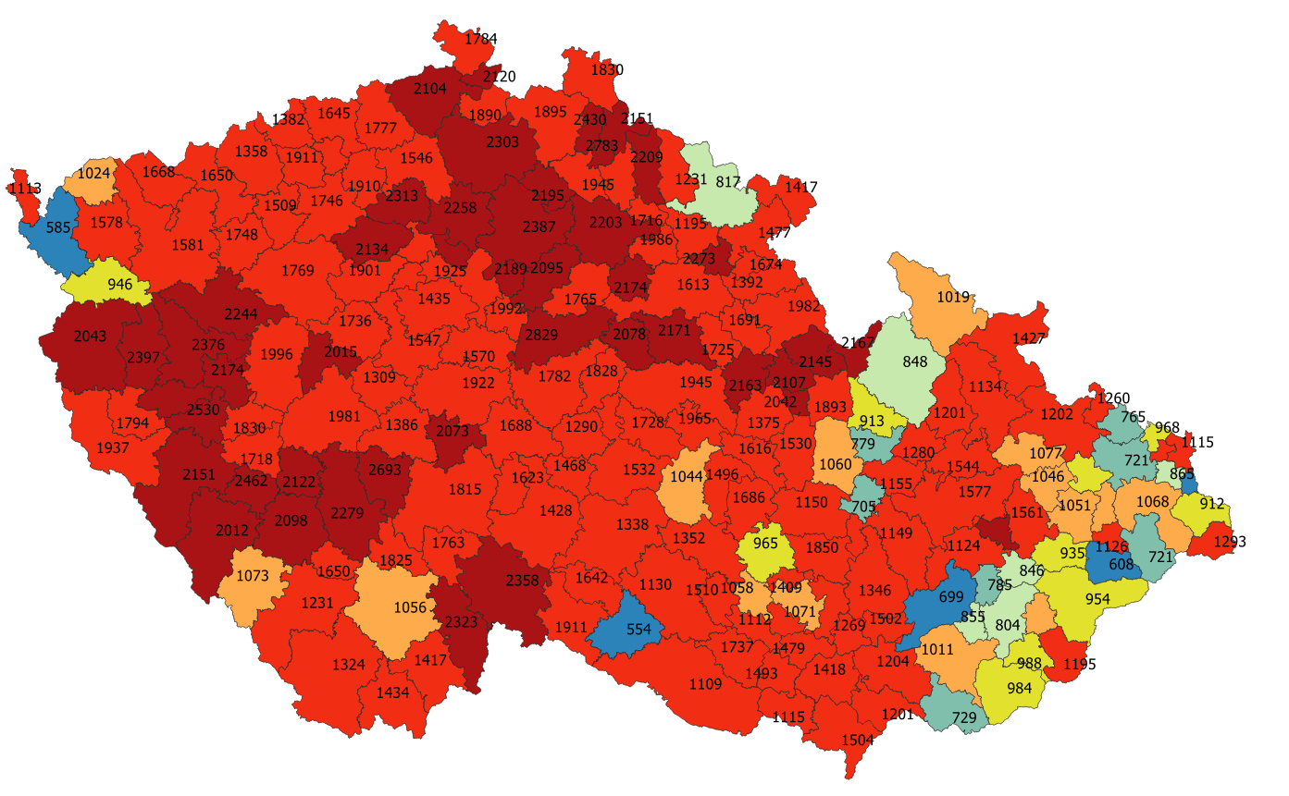
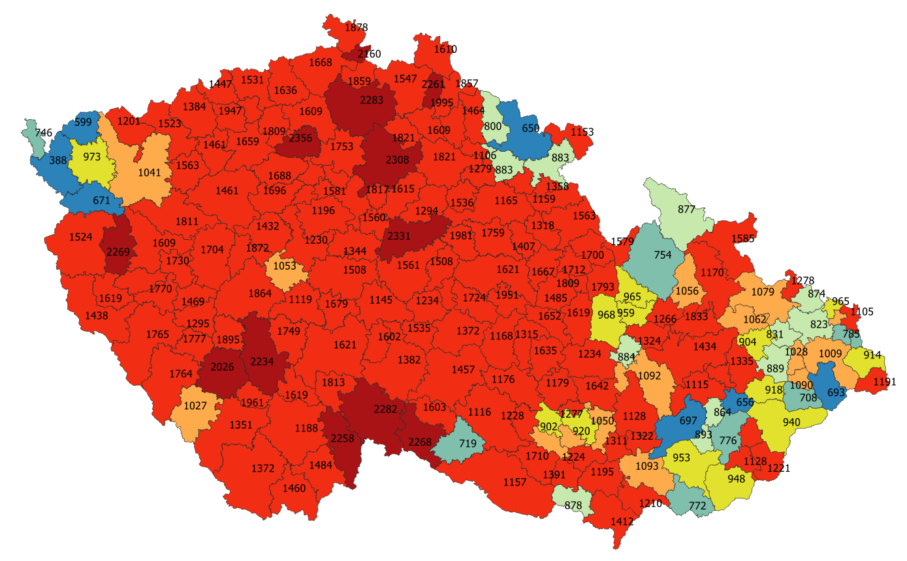
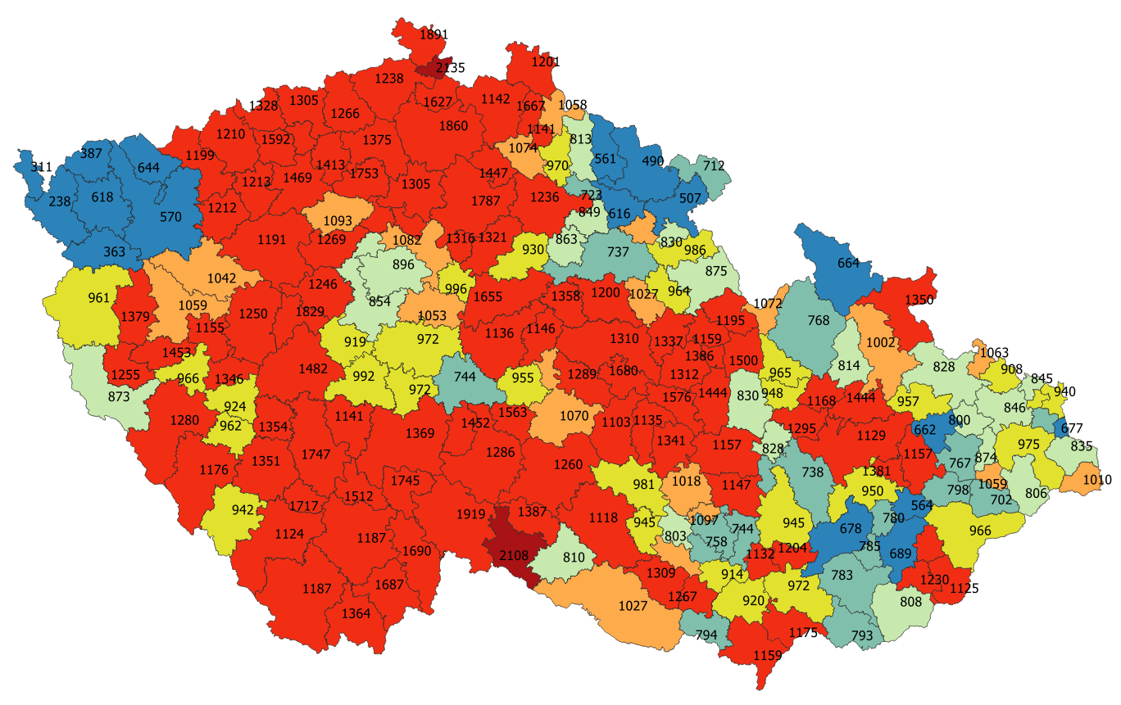
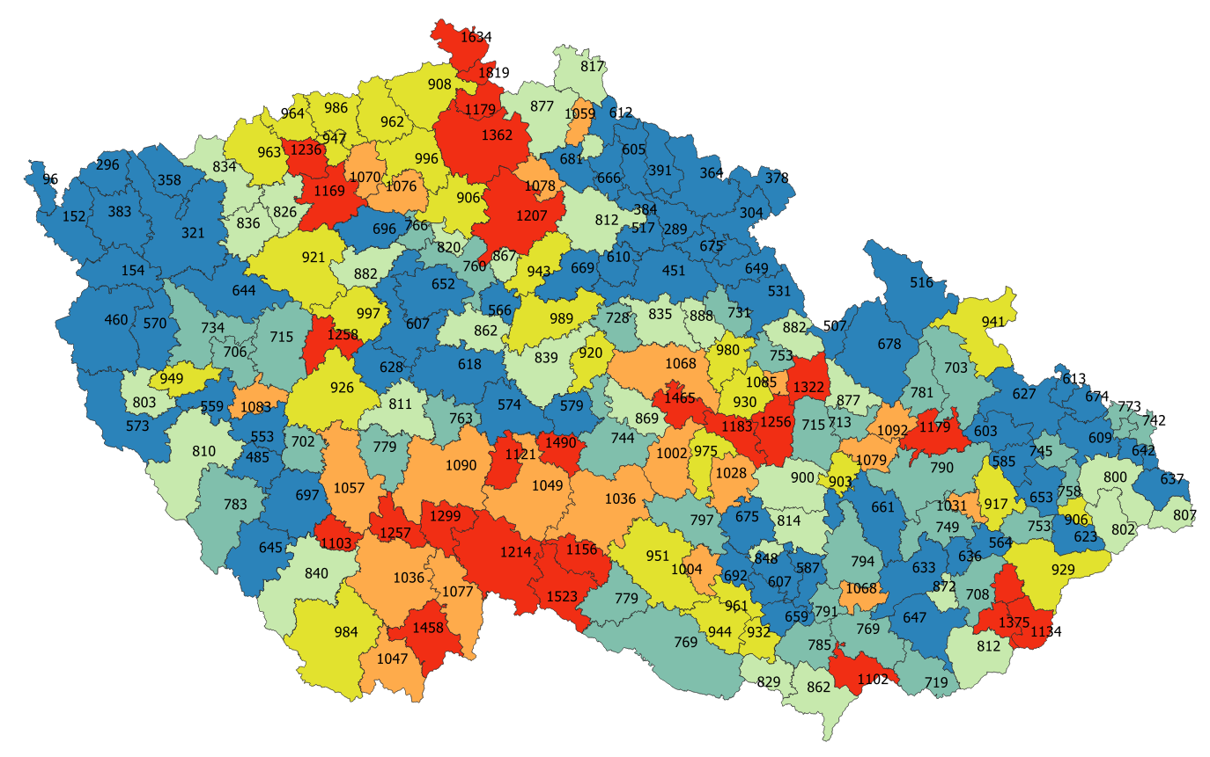
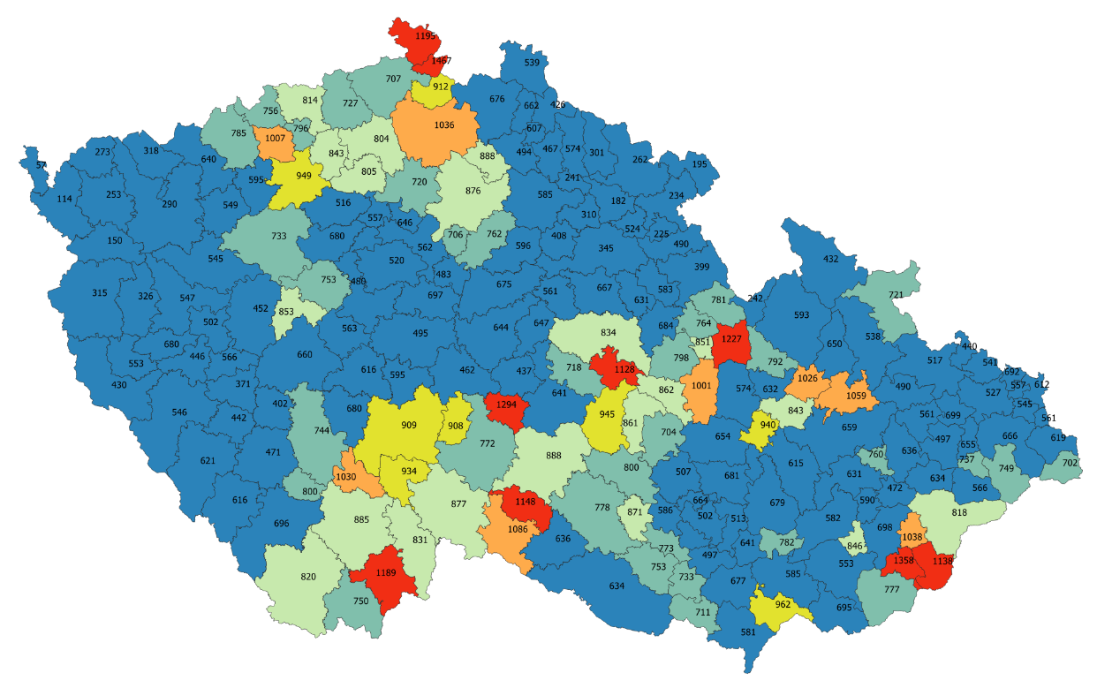
14 denní počet nových případů (na 100 000 obyv.) v ORP
14.3.2021
20.3.2021
28.3.2021
5.4.2021
10.4.2021
Snižování populační zátěže pokračuje i po Velikonocích
< 700
700 – 800
800 – 900
900 – 1 000
1 000 – 1 100
1 100 – 2 000
> 2 000

Slide 8
Datová a informační základna pro management pandemie COVID-19
Zátěž nemocnic klesá v důsledku klesajícího
počtu nákaz zranitelných pacientů

Slide 9
Vysoký počet nově nakažených potenciálně zranitelných pacientů zvyšoval zátěž nemocnic. V posledním období počty pacientů klesají.
Nově diagnostikovaní ve věku 65+
Za uplynulé 3 dny: | 1 475
Za uplynulých 7 dní: | 4 320
Za uplynulých 14 dní: | 8 879
Populace seniorů 65+ let

Slide 10
V týdenním srovnání počty hospitalizací v ČR klesají
Průměrný stav |  |  | Průměrný stav |  |  | Průměrný stav |  |  | Průměrný stav |  |  | Průměrný stav |  |  | Průměrný stav
25. 2.–3. 3. |  |  | 4. 3.–10. 3. |  |  | 11. 3.–17. 3. |  |  | 18. 3.–24. 3. |  |  | 25. 3.–31. 3. |  |  | 1. 4.–7. 4.
7 809 hospitalizací |  |  | 8 613 hospitalizací |  |  | 9 022 hospitalizací |  |  | 8 610 hospitalizací |  |  | 7 839 hospitalizací |  |  | 6 543 hospitalizací
 |  | +10,3 % |  |  | +4,8% |  |  | -4,6% |  |  | -9,0% |  |  | -16,5%
Reálné počty
R = 0,95
R = 0,85
R = 0,75
Maximální počet pacientů s COVID-19 na lůžkách za období říjen/listopad 2020
Predikovaný počet pacientů

Slide 11
V týdenním srovnání počty hospitalizací na JIP v ČR klesají
Průměrný stav |  |  | Průměrný stav |  |  | Průměrný stav |  |  | Průměrný stav |  |  | Průměrný stav |  |  | Průměrný stav
25. 2.–3. 3. |  |  | 4. 3.–10. 3. |  |  | 11. 3.–17. 3. |  |  | 18. 3.–24. 3. |  |  | 25. 3.–31. 3. |  |  | 1. 4.–7. 4.
1 528 hospitalizací |  |  | 1 725 hospitalizací |  |  | 1 846 hospitalizací |  |  | 1 808 hospitalizací |  |  | 1 660 hospitalizací |  |  | 1 379 hospitalizací
 |  | +12,9% |  |  | +7,0% |  |  | -2,1% |  |  | -8,2% |  |  | -16,9%
Predikovaný počet pacientů vyžadujících intenzivní péči
Reálné počty
R = 0,95
R = 0,85
R = 0,75
Maximální počet pacientů s COVID-19 na lůžkách za období říjen/listopad 2020

Slide 12
Aktuální počty hospitalizovaných pacientů klesají a roste i dostupná kapacita lůžek, včetně JIP
Stav k 14. 4. 2021
Celkem v nemocnici: 5 129
Z toho JIP: 1 166
Z toho UPV: 566
Z toho ECMO: 21

Slide 13
Národní dispečink lůžkové péče
Přehled kapacit akutních lůžek (ARO + JIP) v ČR k 14.4. 2021, 5:30 h
Kraj | Akutní lůžka IP
 | Celková kapacita IP lůžek | Volná lůžka HFNO/CPAP | HFNO/CPAPpro Covid+ | Volná lůžka UPV/NIV | UPV/NIV pro Covid+
Ústecký kraj | 318 | 82 | 63 | 27 | 14
Středočeský kraj | 306 | 87 | 64 | 39 | 20
Královéhradecký kraj | 266 | 71 | 57 | 39 | 20
Liberecký kraj | 152 | 23 | 21 | 21 | 13
Hl. m. Praha | 896 | 164 | 133 | 83 | 35
Zlínský kraj | 168 | 22 | 19 | 20 | 11
Olomoucký kraj | 264 | 47 | 35 | 43 | 19
Jihočeský kraj | 179 | 68 | 38 | 13 | 6
Jihomoravský kraj | 432 | 99 | 77 | 71 | 49
Plzeňský kraj | 294 | 79 | 68 | 24 | 8
Kraj Vysočina | 123 | 19 | 5 | 20 | 11
Karlovarský kraj | 93 | 15 | 11 | 13 | 9
Moravskoslezský kraj | 559 | 59 | 46 | 64 | 30
Pardubický kraj | 165 | 40 | 26 | 21 | 14
Celkové kapacity ČR | 4 215 | 875 | 663 | 498 | 259
 |  |  | Zdroj: Online databáze NDLP ÚZIS
Obsazená akutní lůžka C+ pacienty
k 13.4.2021 16:14
1 173
Nemocnice s aktualizací starší 48 hod.: 7x

Slide 14
Datová a informační základna pro management pandemie COVID-19
Vybrané výstupy z prediktivních modelů

Slide 15
Dlouhodobá predikce dle modelu SEIR, který byl pro epidemii COVID-19
v ČR adaptován na počátku dubna 2020.
Nová kalibrace modelu pro rychlé brždění epidemie provedená dne 5.3. 2021
Vývoj od konce března 2021 ukazuje na rychlejší zpomalování epidemie. V tomto trendu se již s vysokou pravděpodobností promítá postupující očkování populace.

Slide 16
SEIR model: udržení a významné posílení opatření
Dopad potenciálních opatření na mobilitu od 19.2.2021
oranžově dosud pozorovaná data, 7denní klouzavý průměr, časové zpoždění k hlášení 4 dny
Simulace
Efekt opatření od 28.12.
snížení pracovních kontaktů na 40 %
školní kontakty na 0 %
snížení jiných kontaktů na 40 %
snížení základní reprodukce o 10%
školní kontakty na 30 % od 4.1.
Od 25.1.
zvýšení základní reprodukce o 70 % (simulace šíření nakažlivějších forem viru, simulace nedodržování opatření)
Efekt opatření od konce února
snížení pracovních kontaktů na 20 %
školní kontakty na 0 %
snížení jiných kontaktů na 20 %
(uvedeny podíly normálních kontaktů)
bez periodicity v rámci týdne, odpovídá cca týdenním klouzavým průměrům
Nové případy onemocnění za den
 | červenec | srpen | září | říjen | listopad | prosinec | leden | únor | březen | duben | květen
Nově za měsíc | 5 000 | 8 000 | 46 000 | 298 000 | 199 000 | 198 000 | 254 000 | 281 000 | 320 000 | 163 000 | 80 000
Kumulativně | 17 000 | 25 000 | 71 000 | 369 000 | 568 000 | 766 000 | 1 020 000 | 1 301 000 | 1 621 000 | 1 784 000 | 1 864 000
Snímek prezentuje výsledky simulace prostřednictvím epidemiologického modelu SEIR, který zahrnuje vybrané předpoklady a slouží ke zkoumání dopadu změny různých parametrů epidemie. Vzhledem k neurčitostem ve struktuře modelu (například limitované znalosti o skutečné vnímavosti populace k viru a k jeho novým variantám) je nezbytné výsledky brát jako orientační, umožňující zejména celkové srovnávání jednotlivých scénářů, nikoli konkrétní předpověď pro určité období.

Slide 17
SEIR model: udržení a významné posílení opatření
Dopad potenciálních opatření na mobilitu od 19.2.2021
oranžově dosud pozorovaná data, PRACOVNÍ DNY, časové zpoždění k hlášení 4 dny
Simulace
Efekt opatření od 28.12.
snížení pracovních kontaktů na 40 %
školní kontakty na 0 %
snížení jiných kontaktů na 40 %
snížení základní reprodukce o 10%
školní kontakty na 30 % od 4.1.
Od 25.1.
zvýšení základní reprodukce o 70 % (simulace šíření nakažlivějších forem viru, simulace nedodržování opatření)
Efekt opatření od konce února
snížení pracovních kontaktů na 20 %
školní kontakty na 0 %
snížení jiných kontaktů na 20 %
(uvedeny podíly normálních kontaktů)
bez periodicity v rámci týdne, odpovídá cca týdenním klouzavým průměrům
Nové případy onemocnění za den
 | červenec | srpen | září | říjen | listopad | prosinec | leden | únor | březen | duben | květen
Nově za měsíc | 5 000 | 8 000 | 46 000 | 298 000 | 199 000 | 198 000 | 254 000 | 281 000 | 320 000 | 163 000 | 80 000
Kumulativně | 17 000 | 25 000 | 71 000 | 369 000 | 568 000 | 766 000 | 1 020 000 | 1 301 000 | 1 621 000 | 1 784 000 | 1 864 000
Snímek prezentuje výsledky simulace prostřednictvím epidemiologického modelu SEIR, který zahrnuje vybrané předpoklady a slouží ke zkoumání dopadu změny různých parametrů epidemie. Vzhledem k neurčitostem ve struktuře modelu (například limitované znalosti o skutečné vnímavosti populace k viru a k jeho novým variantám) je nezbytné výsledky brát jako orientační, umožňující zejména celkové srovnávání jednotlivých scénářů, nikoli konkrétní předpověď pro určité období.

Slide 18
Scénáře dlouhodobých simulací z 5. 3. 2021
Scénář I: udržení a částečné posílení opatření z 1.3.
Scénáře vývoje
Scénář II: významné posílení a akceptace opatření z 1.3
Data z IS IN (k uzavřenému dni 12. 4. 2021)
Epidemická křivka odpovídající scénáři I
Epidemická křivka odpovídající scénáři II
(scénáře B/C ze dne 5. 3. 2021)
Denní počet osob s nově prokázanou nákazou COVID-19
Snímek prezentuje výsledky simulace prostřednictvím epidemiologického modelu SEIR, který zahrnuje vybrané předpoklady a slouží ke zkoumání dopadu změny různých parametrů epidemie. Vzhledem k neurčitostem ve struktuře modelu (například limitované znalosti o skutečné vnímavosti populace k viru a k jeho novým variantám) je nezbytné výsledky brát jako orientační, umožňující zejména celkové srovnávání jednotlivých scénářů, nikoli konkrétní předpověď pro určité období.

Slide 19
I přes rychlé zpomalování epidemie je stále zátěž nemocnic velmi vysoká a epidemie na populační úrovni má potenciál vrátit trend k opětovnému růstu ….
…. to dokládá i simulace možného dopadu rozvolnění, která zakalkulovala částečný návrat dětí do škol
a navýšení rizikových kontaktů v populaci o 10 až 20%

Slide 20
SEIR model: udržení a významné posílení opatření
Dopad potenciálního rozvolnění 12.-19.4.2021
oranžově dosud pozorovaná data, 7denní klouzavý průměr, časové zpoždění k hlášení 4 dny
Simulace
Od 25.1.
zvýšení základní reprodukce o 70 % (simulace šíření nakažlivějších forem viru, simulace nedodržování opatření)
Efekt opatření od 19.2.
snížení pracovních kontaktů na 20 %
školní kontakty na 0 %
snížení jiných kontaktů na 20 %
Předpokládaný efekt rozvolnění od 12.4.
zvýšení školních kontaktů na 30 %
zvýšení pracovních/jiných kontaktů na 30 %
(uvedeny podíly normálních kontaktů)
bez periodicity v rámci týdne, odpovídá cca týdenním klouzavým průměrům
Stále existující potenciál epidemie k růstu
Nové případy onemocnění za den
 | červenec | srpen | září | říjen | listopad | prosinec | leden | únor | březen | duben | květen
Nově za měsíc | 5 000 | 8 000 | 46 000 | 298 000 | 199 000 | 198 000 | 254 000 | 281 000 | 320 000 | 169 000 | 158 000
Kumulativně | 17 000 | 25 000 | 71 000 | 369 000 | 568 000 | 766 000 | 1 020 000 | 1 301 000 | 1 621 000 | 1 790 000 | 1 948 000
Snímek prezentuje výsledky simulace prostřednictvím epidemiologického modelu SEIR, který zahrnuje vybrané předpoklady a slouží ke zkoumání dopadu změny různých parametrů epidemie. Vzhledem k neurčitostem ve struktuře modelu (například limitované znalosti o skutečné vnímavosti populace k viru a k jeho novým variantám) je nezbytné výsledky brát jako orientační, umožňující zejména celkové srovnávání jednotlivých scénářů, nikoli konkrétní předpověď pro určité období.

Slide 21
Schéma stavového modelu SEIRV pro dlouhodobé simulace s dopadem očkování
ZAPOČÍTÁNÍ MEZI PŘÍPADY (JEN SYMPTOMATIČTÍ)
infekčnost onemocnění
četnost kontaktů
podíl infekčních jedinců v populaci
délka latentního období (po nákaze, před infekčností)
I^{C}
_{infekční jedinci} _{příznaky}
délka infekčního období/rychlost izolace
S
_{náchylní jedinci}
E
_{exponovaní jedinci}
podíl bezpříznakových jedinců
R
_{izolovaní jedinci}
I^{SC}
_{infekční jedinci} _{bezpříznakoví}
počet očkovaných jedinců
V
_{očkovaní jedinci}

Slide 22
SEIRV model: udržení a významné posílení opatření
Dopad potenciálního rozvolnění 12.-19.4.2021, zahrnutí vlivu očkování
oranžově dosud pozorovaná data, 7denní klouzavý průměr, časové zpoždění k hlášení 4 dny
Simulace
Od 25.1.
zvýšení základní reprodukce o 70 % (simulace šíření nakažlivějších forem viru, simulace nedodržování opatření)
Efekt opatření od 19.2.
snížení pracovních kontaktů na 20 %
školní kontakty na 0 %
snížení jiných kontaktů na 20 - 25 %
Předpokládaný efekt rozvolnění od 12.4.
zvýšení školních kontaktů na 30 %
zvýšení pracovních/jiných kontaktů na 30 %
(uvedeny podíly normálních kontaktů)
bez periodicity v rámci týdne, odpovídá cca týdenním klouzavým průměrům
Nové případy onemocnění za den
 | červenec | srpen | září | říjen | listopad | prosinec | leden | únor | březen | duben | květen
Nově za měsíc | 5 000 | 8 000 | 46 000 | 298 000 | 199 000 | 198 000 | 252 000 | 261 000 | 272 000 | 117 000 | 72 000
Kumulativně | 17 000 | 25 000 | 71 000 | 369 000 | 568 000 | 766 000 | 1 018 000 | 1 279 000 | 1 551 000 | 1 668 000 | 1 740 000
Snímek prezentuje výsledky simulace prostřednictvím epidemiologického modelu SEIR, který zahrnuje vybrané předpoklady a slouží ke zkoumání dopadu změny různých parametrů epidemie. Vzhledem k neurčitostem ve struktuře modelu (například limitované znalosti o skutečné vnímavosti populace k viru a k jeho novým variantám) je nezbytné výsledky brát jako orientační, umožňující zejména celkové srovnávání jednotlivých scénářů, nikoli konkrétní předpověď pro určité období.
RYCHLÝ SCÉNÁŘ:
Imunita po první dávce očkování

Slide 23
Predikovaný počet aktuálně hospitalizovaných
Predikce – scénář:
Scénář I: slabší dopad opatření - pokračování
Počet aktuálně hospitalizovaných
Scénář II: silný dopad opatření - pokračování
Snímek prezentuje výsledky simulace prostřednictvím epidemiologického modelu, který slouží ke zkoumání dopadů změn různých parametrů epidemie. Vzhledem k objektivně daným neurčitostem ve struktuře modelu (například limitované znalosti o skutečné vnímavosti populace k viru a jeho novým variantám) je nezbytné výsledky brát jako orientační, umožňující pouze porovnání jednotlivých scénářů, nikoliv jako konkrétní předpověď pro určité období.

Slide 24
Predikovaný počet aktuálně hospitalizovaných na JIP
Predikce – scénář:
Scénář I: slabší dopad opatření - pokračování
Počet aktuálně hospitalizovaných na JIP
Scénář II: silný dopad opatření - pokračování
Snímek prezentuje výsledky simulace prostřednictvím epidemiologického modelu, který slouží ke zkoumání dopadů změn různých parametrů epidemie. Vzhledem k objektivně daným neurčitostem ve struktuře modelu (například limitované znalosti o skutečné vnímavosti populace k viru a jeho novým variantám) je nezbytné výsledky brát jako orientační, umožňující pouze porovnání jednotlivých scénářů, nikoliv jako konkrétní předpověď pro určité období.

Slide 25
DĚKUJI ZA POZORNOST

